Slide 1
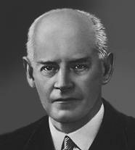
Уилфред Дезерт (Конец Главы) – представитель «потерянного поколения»

Slide 2
«Потерянное поколение»
Литературное течение, возникшее в период между двумя войнами (Первой и Второй мировой)
Американские и европейские писатели, творившие после 1-й мировой войны (Э. Хемингуэй, У. Фолкнер, Р. Олдингтон, Э. М. Ремарк), в произведениях которых отражен трагический опыт войны, утрата идеалов, оторванность человека от общества.

Slide 3
Термин приписывается Гертруде Стайн:
— Вот кто вы такие! И все вы такие! — сказала мисс Стайн. — Вся молодёжь, побывавшая на войне. Вы — потерянное поколение. (Э. Хемингуэй. Праздник, который всегда с тобой)
Появление – 1929 г: опубликованы «Смерть героя» Олдингтона, «На Западном фронте без перемен» Ремарка и «Прощай, оружие!» Хемингуэя
«неучтенные жертвы войны»
реквием по целому поколению, не состоявшемуся из-за войны, на которой рассыпались все идеалы, ценности, привычные догмы

Slide 4
Типичный представитель «потерянного поколения»
юный, на войну «со школьной скамьи»
индивидуалист, надеется только на себя
невозможно единение с народом, государством
горькая ирония, ярость, бескомпромиссная критика устоев цивилизации
пессимизм

Slide 5
Уилфред Дезерт
появляется в романе Джона Голсуорси «Белая Обезьяна»
история любви Дезерта и Динни – центральная в романе «Цветок в пустыне»
Desert = пустыня <= опустошенность, душевная пустота после войны
Динни – «цветок в пустыне»
не может найти себе место в современном обществе, бежит обратно на Восток

Slide 6
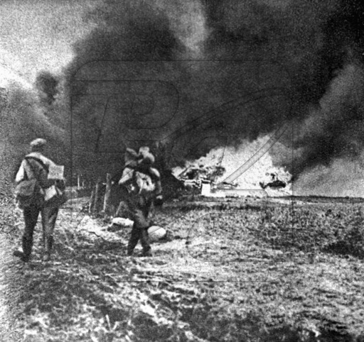
Юность на войне
Когда началась война, он только что окончил Итон; когда война кончилась, ему было двадцать три года - и не было на свете молодого поэта старее, чем он.
(Белая Обезьяна, гл.5)

Slide 7
Творчество
Поэзией только и можно заниматься, когда тебя в любую минуту может разорвать в клочки…
(Белая Обезьяна, гл.1)
Как горько это звучит!
(Белая обезьяна, гл.4)
Хаос и разлад: одной рукой творит, другой разрушает.
(Цветок в пустыне, гл.2)

Slide 8
Потеря идеалов, разочарование в обществе
…у меня теперь никогда не может быть ни малейшего уважения к теориям, обещаниям, условностям, морали и принципам. Я слишком возненавидел людей, которые копались во всех этих умствованиях, пока я копался в грязи и крови. Иллюзии кончились. Никакая религия, никакая философия меня не удовлетворяют - слова, и только слова.
(Белая Обезьяна, гл.1)

Slide 9
Мы помешаны на мире - и ради этого только и делаем, что совершенствуем ядовитые газы.
(Белая Обезьяна, гл.1)
- Разве вы «не любите родимую страну», как принято выражаться? - Она внушает мне отвращение.
(Цветок в пустыне, гл.1)
Война сделала для меня только одно - научила смотреть на жизнь как на комедию. Смеяться над ней - только это и остается!
(Белая Обезьяна, гл.1)

Slide 10
Внутренний разлад
Тонкое, бледное и смуглое лицо - красивое лицо, но какая-то в нем судорожность, как будто нарушен внутренний ритм…
(Белая Обезьяна, гл.1)
Какое необычное и несчастное лицо: на нем отражен глубокий внутренний разлад, словно добрый и злой ангелы непрерывно борются за эту душу.
(Цветок в пустыне, гл.1)
вам осточертела война; вы пишете стихи, склонны к кочевому образу жизни и сами себе враг.
(Цветок в пустыне, гл.1)

Slide 11
Отчуждение
…привык противопоставлять себя окружающим или, по крайней мере, внутренне отчужден от них… презирает условности и прозаическую английскую твердолобость…
(Цветок в пустыне, гл.14)

Slide 12
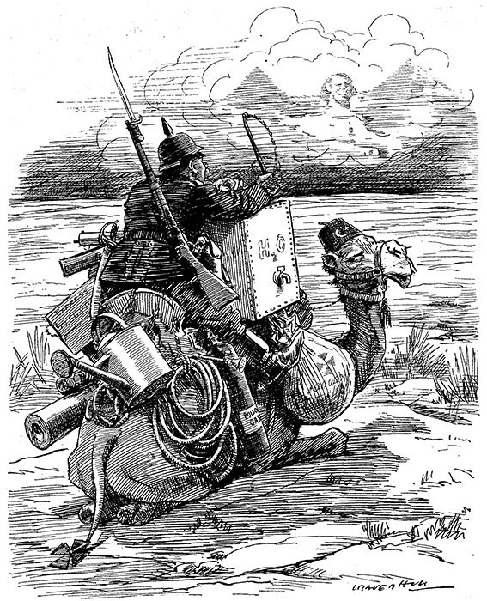
Отличие от остальных представителей «потерянного поколения»
У Уилфреда Дезерта был шанс изменить свою жизнь и стать счастливым в лице Динни, но он сам от него отказывается, бежит от своего счастья.

Slide 13
Выводы
Первая мировая война потрясла общество, в литературе отразилась в «потерянном поколении».
Течение «потерянного поколения» затрагивает творчество многих писателей Англии, США, Германии, в том числе Д. Голсуорси.
Уилфред Дезерт – типичный представитель «потерянного поколения»: война повлияла на его личность, разрушила идеалы, ожесточила.
Уилфред Дезерт отличается от остальных представителей «потерянного поколения» тем, что сам обрекает себя на страдания.

Slide 14
Источники
Голсуорси Д. Конец главы: Цветок в пустыне
Голсуорси Д. Современная комедия: Белая Обезьяна
Литература потерянного поколения. http://inolit.ru/17-116-00.html
Потерянное поколение. http://ru.wikipedia.org/wiki/Потерянное_поколение
Потерянное поколение. Литературная энциклопедия. http://dic.academic.ru/dic.nsf/enc_literature/5296/
Шаповалова Елена, 402а
2010

